Slide 1

김현태
한송우
최민기
권기범
이형준
유서희
fun-funding Crowdfunding

Slide 2

목차
01
06
진행 현황
프로젝트 개요
02
07
이번 주 FeedBack
개발 환경
03
요구사항 정의서
04
[DB 설계] ERD 설계(초안)
05
화면 설계

Slide 3
1. 프로젝트 개요

Slide 4
펀펀(FUNFUN)이란? 1. 크라우드 펀딩을 통해 자금 조달
2. 메이커의 아이디어를 현실화
3. 현실화 된 상품의 판매까지 이어지는 원스톱 펀딩 플랫폼

Slide 5
개발 집중 내용 1. 펀딩을 위한 메이커 회원 등록, 프로젝트 등록 및 투자 유치를 위한 기능
2. 프로젝트와 연계된 상품 판매 등록 및 판매 및 결제를 위한 프로세스
3. 공지사항, FAQ의 게시판 및 실시간 채팅 상담 기능 구현
4. 웹 서비스를 관리하는 관리자 페이지 구현

Slide 6
2. 개발 환경

Slide 7
Language
1. JAVA
2. JSP
3. JAVASCRIPT
4. CSS
5. HTML
6. AJAX
7. JSON
8. JSTL
Framework
1. Spring
WAS
1. Apache Tomcat 9.0
Development Tool
1. Eclipse
2. DBeaver
3. eXERD
JS Library
1. jQuery
DMBS
1. Oracle
Bootstrap
1.

Slide 8
2. 요구사항 정의서

Slide 9
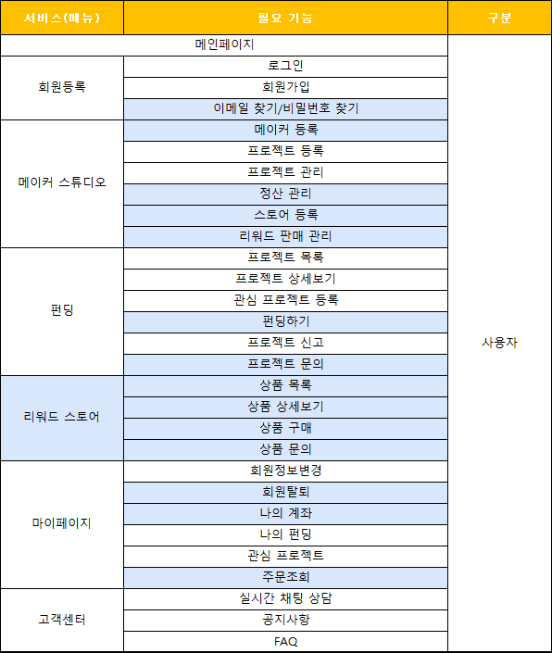
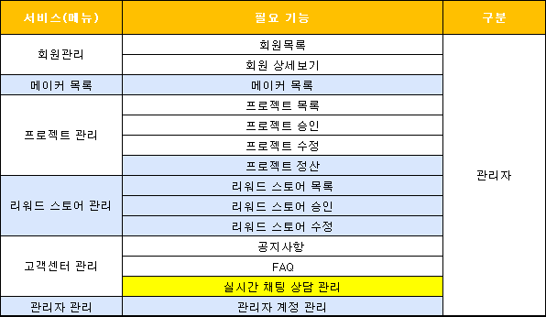
2. 요구사항 정의서 (비교)

Slide 10
2. 요구사항 정의서
서비스(메뉴) | 담당자 | 구분
메인페이지 | 형준 | 사용자
회원등록
메이커 스튜디오 | 현태
펀딩 | 민기
리워드 스토어 | 기범
마이페이지 | 서희
고객센터 | 송우
회원관리 | 형준 | 관리자
메이커 목록
관리자 관리 | 형준
프로젝트 관리 | 현태
리워드 스토어 관리 | 기범
고객센터 관리 | 송우

Slide 11
김현태
서비스(메뉴) | 필요 기능 | 기능 설명 | 구분
메이커 스튜디오 | 메이커 등록 | 프로젝트를 오픈할 수 있는 메이커 회원(기업) 등록 | 사용자
 | 프로젝트 등록 | 프로젝트 기본정보(프로젝트명, 카테고리, 진행기간(시작 날짜, 종료 날짜), 목표금액, 가격, 이미지 등), 프로젝트 정산방법 및 세부내용 작성 후 등록 신청 관리자 승인 후 오픈가능
 | 프로젝트 관리 | 오픈한 프로젝트 목록 및 상세정보 승인된 프로젝트 오픈 전 수정 문의 사항 답변
 | 정산 관리 | 프로젝트별 / 회차별 입금 해야 하는 금액 및 기간
 | 스토어 등록 | 펀딩 성공한 리워드 프로젝트에 한하여 오픈신청 및 관리자 승인 후 오픈 상품정보(상품명, 상품 상세설명), 가격 등 설정 후 등록
 | 리워드 판매 관리 | 리워드 상품 옵션, 주문 확인, 배송 설정
프로젝트 관리 | 프로젝트 승인 | 오픈 신청한 프로젝트의 정보 확인 후 승인 또는 거절 | 관리자
 | 프로젝트 정산 | 완료 된 프로젝트의 정산 상태 확인 (최종 펀딩 받은 금액, 정산 진행 상태(정산전, x회차 정산 중, 정산완료))

Slide 12
한송우
서비스(메뉴) | 필요 기능 | 기능 설명 | 구분
고객센터 | 실시간 채팅 상담 | 문의 글 등록하면 관리자가 답변을 해주는 형태, 바로 답변이 진행이 되면 채팅 형식으로 진행, 바로 답변이 안되면 시간이 지난 후 확인 가능 하도록 | 사용자
 | 공지사항 | 이슈 및 사이트 공지사항
 | FAQ | 회사 메인 컨셉 소개 및 펀딩 참여, 펀딩 오픈, 사이트 이용 방법 등 자주 묻는 질문
고객센터 관리 | 공지사항 | 공지사항 목록, 공지사항 등록 및 수정 | 관리자
 | FAQ | FAQ 목록, FAQ 등록 및 수정
 | 실시간 채팅 상담 관리 | 회원들의 1:1문의와 채팅 문의 답변 작성

Slide 13
유서희
서비스(메뉴) | 필요 기능 | 기능 설명 | 구분
마이페이지 | 회원정보변경 | 회원가입시 입력한 정보를 수정, 관심 카테고리 설정 | 사용자
 | 회원탈퇴 | 프로필 수정 페이지 내 회원탈퇴 버튼을 통해 탈퇴 가능
 | 나의 계좌 | 수익금 정산 받을 계좌 등록 및 수정, 예치금 충전 및 이용내역, 출금
 | 나의 펀딩 | 펀딩한 프로젝트의 목록, 진행상태 확인
 | 관심 프로젝트 | 관심 프로젝트 목록 및 관리
 | 주문조회 | 리워드 샵에서 구매한 상품의 주문/배송 조회

Slide 14
이형준
서비스(메뉴) | 필요 기능 | 기능 설명 | 구분
메인페이지 | 메인페이지 | 로그인/로그아웃, 회원가입, 알림 프로젝트 검색, 카테고리별 프로젝트 리스트 네비게이션 바, 슬라이드 배너광고, 추천 프로젝트 리스트(관리자가 선택한 프로젝트), 마감 직전 프로젝트, 리워드 펀딩 성공 판매 상품 | 사용자
회원등록 | 로그인 | 이메일, 비밀번호 입력 로그인 네이버, 카카오톡, 구글 간편로그인
 | 회원가입 | 네이버, 카카오톡, 구글 간편 회원가입 ## 이메일 주소, 이름, 비밀번호만으로 회원가입, 관심카테고리 설정 à 간편 회원가입 상세정보(전화번호, 계좌) - 필요한 서비스를 이용할때 등록이 안되어있다면 추가하라는 알림이 뜸
 | 이메일 찾기/비밀번호 찾기 | 이메일 찾기 - 이메일을 입력해보세요 서비스 가입 여부를 확인해드립니다 or 휴대폰번호를 입력해보세요 비밀번호 찾기 - 가입 시 이용한 이름, 이메일 or 휴대폰번호를 이용하여 이메일로 임시비밀번호 전송
회원관리 | 회원목록 | 회원 조회 및 상세 내용 확인 및 회원 상태(정상, 제제, 제명) 관리 | 관리자
 | 회원 상세보기 | 간단한 정보관리 및 불량회원에 대한 제제(투자제한)
메이커 목록 | 메이커 목록 | 메이커 조회 및 상세 내용 확인 및 메이커 상태(정상, 제제, 제명) 관리
프로젝트 관리 | 프로젝트 목록 | 진행 이전 프로젝트 진행 중 프로젝트 진행 완료 프로젝트
 | 프로젝트 수정 | 오픈 승인된 프로젝트의 문제 발생 시 수정
관리자 관리 | 관리자 계정 관리 | 마스터 관리자 계정 관리자 계정 등록, 수정 마스터 관리자는 관리자 권한 부여 기능

Slide 15
최민기
서비스(메뉴) | 필요 기능 | 기능 설명 | 구분
펀딩 | 프로젝트 목록 | 투자 / 리워드, 카테고리별 프로젝트 목록, 오픈예정 프로젝트, 달성 완료 프로젝트, 달성 실패 프로젝트, 성공 및 달성 가능성 높은 프로젝트 목록 | 사용자
 | 프로젝트 상세보기 | 프로젝트 정보확인(메이커명, 목표금액, 기간, 정산방법 등)
 | 관심 프로젝트 등록 | 상세 페이지에서 관심 프로젝트 등록, 마이페이지에서 확인 가능
 | 펀딩하기 | 투자프로젝트인 경우 금액 선택 후 결제 리워드프로젝트인 경우 옵션에 따른 상품 및 금액 선택 후 배송정보 입력, 결제 - 등록한 배송지를 기본 배송지로 설정하시겠습니까?
 | 프로젝트 신고 | 불량 프로젝트 신고 페이지로 이동, 신고 시 증거자료 제출 필요(파일 업로드)
 | 프로젝트 문의 | 프로젝트에 대한 문의, 메이커의 답변 확인

Slide 16
권기범
서비스(메뉴) | 필요 기능 | 기능 설명 | 구분
리워드 스토어 | 상품 목록 | 카테고리별 상품 목록 | 사용자
 | 상품 상세보기 | 상품 정보(메이커명, 상품명, 상세정보(가격, 이미지-프로젝트 관련 내용 포함, 상세 내용 등))
 | 상품 구매 | 구매 정보(개수 선택), 배송지, 결제정보 입력 후 결제
 | 상품 문의 | 상품에 대한 문의, 메이커의 답변 확인
리워드 스토어 관리 | 리워드 스토어 목록 | 신청된 상품들과 판매되는 상품 목록 | 관리자
 | 리워드 스토어 승인 | 신청 받은 펀딩 성공 리워드 상품에 대한 스토어 오픈 정보 및 상품 옵션 검토 후 승인 또는 거절
 | 리워드 스토어 수정 | 판매중인 상품 문제 발생 시 수정

Slide 17
3. [DB 설계] ERD 설계 (초안)

Slide 18
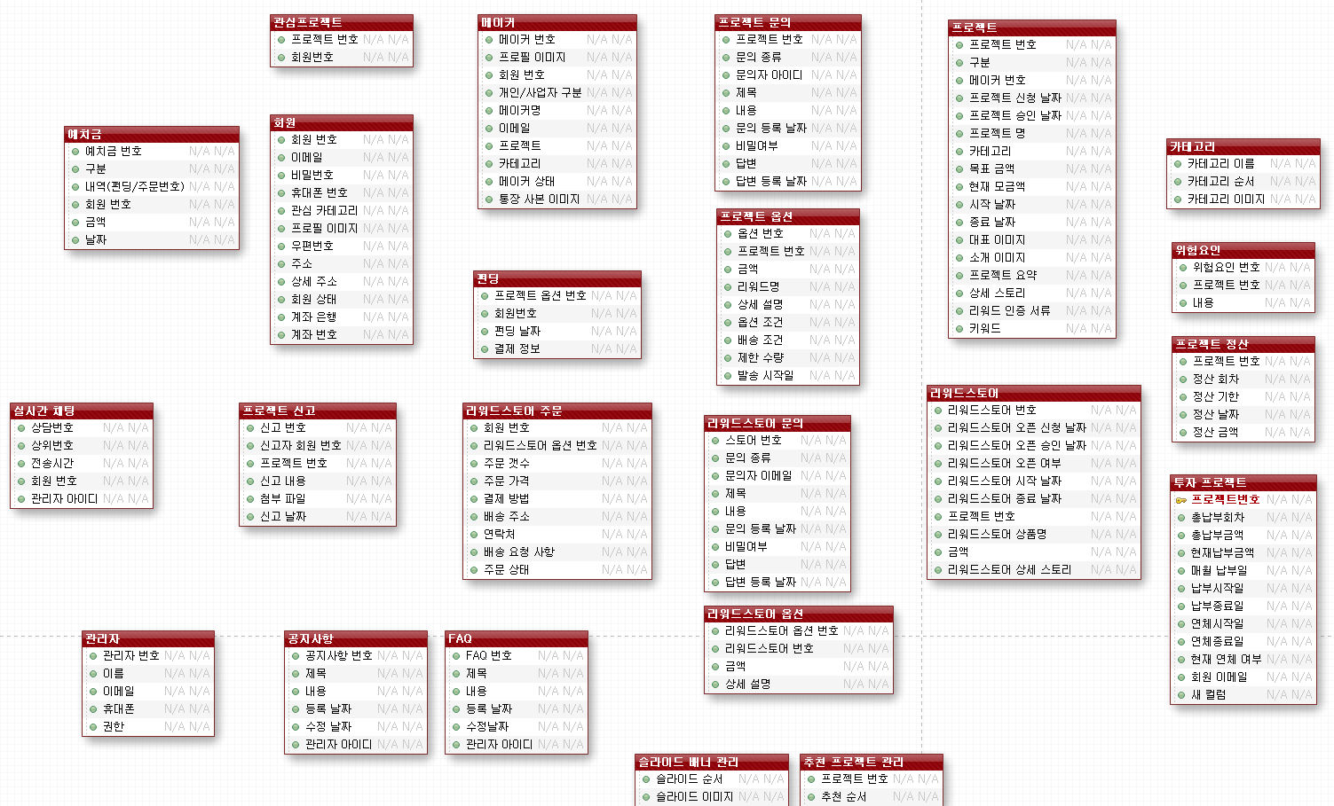
[ DB 설계 ] ERD 설계 (초안)

Slide 19
[ DB 설계 ] ERD 설계 (초안)
카테고리
위험 요인
예치금
관심 프로젝트
메이커
프로젝트 옵션
프로젝트
실시간 채팅
회원
펀딩
리워드 스토어 / 프로젝트 문의
프로젝트 신고
리워드 스토어 주문
리워드 스토어 옵션
리워드 스토어
관리자
공지사항
FAQ
슬라이드 배너 관리
추천 프로젝트 관리

Slide 20
4. 화면 설계 및 구현

Slide 21
5. 진행 현황

Slide 22
5. 진행 현황
서비스(메뉴) | 담당자 | 구분 | 화면설계 | 웹 구현 현황 | 모바일 구현 현황
메인페이지 | 형준 | 사용자 | 100%
회원등록 |  |  | 100%
메이커 스튜디오 | 현태 |  | 100%
펀딩 | 민기 |  | 100%
리워드 스토어 | 기범 |  | 100%
마이페이지 | 서희 |  | 100%
고객센터 | 송우 |  | 100%
회원관리 | 형준 | 관리자 | 100% |  | N/A
메이커 목록 |  |  | 100%
관리자 관리 | 형준 |  | 100%
프로젝트 관리 | 현태 |  | 100%
리워드 스토어 관리 | 기범 |  | 100%
고객센터 관리 | 송우 |  | 100%

Slide 23
6. 이번 주 FeedBack

Slide 24
- 이번주 피드백
디스코드 활용 주제 선정 및 요구사항 정의
DB 설계 회의
- 다음주 계획
화면 구현 시작
경로 통일에 신경 쓰기
템플릿 활용하여 통일성 있게 작업
웹/앱 병행할 것

Slide 25
통일 양식
 | 통일 내용
MAPPER | src\resource\funfunbatis\[기능명]Mapper.xml | ex) 공지사항: src\resource\funfunbatis\noticeMapper.xml
JAVA 패키지명 | funfun
JAVA CONTROLLER | funfun.controller.[이니셜]_[기능명]Ctrl | ex) 현태, 메이커 스튜디오 : funfun.controller.HT_MSCtrl
JAVA REPOSITORY | funfun.repository.[이니셜]_[기능명]Reposi | ex) 현태, 메이커 스튜디오 : funfun.repository.HT_MSReposi
JAVA SERVICE | funfun.service.[이니셜]_[기능명]Service | ex) 현태, 메이커 스튜디오 : funfun.service.HT_MSService
JAVA VO | funfun.VO.[기능명] | ex) 프로젝트 등록 : funfun.VO.ProRegi
JAVA API | funfun.api.[api명]
VO Date 데이터 타입 | String
코드형 데이터 | 가운데 정렬
숫자형 데이터 | 오른쪽 정렬, 천 단위 콤마(,)
문자열 데이터 | 왼쪽 정렬

Slide 26
통일 양식
 | SEQUENCE 이름 | SEQUENCE 시작 번호
회원 | member_seq | 11000000
예치금 | balance_seq | 12000000
메이커 | maker_seq | 13000000
프로젝트 | project_seq | 21000000
프로젝트 옵션 | option_seq | 22000000
위험요소 | risk_seq | 23000000
프로젝트/스토어 문의 | qna_seq | 24000000
펀딩 | funding_seq | 25000000
리워드스토어 | store_seq | 31000000
리워드스토어 옵션 | store_option_seq | 32000000
리워드스토어 주문 | store_order_seq | 33000000
신고 | report_seq | 41000000
신시간채팅 | rtqna_seq | 42000000
공지사항 | notice_seq | 43000000
FAQ | faq_seq | 44000000

